Slide 1
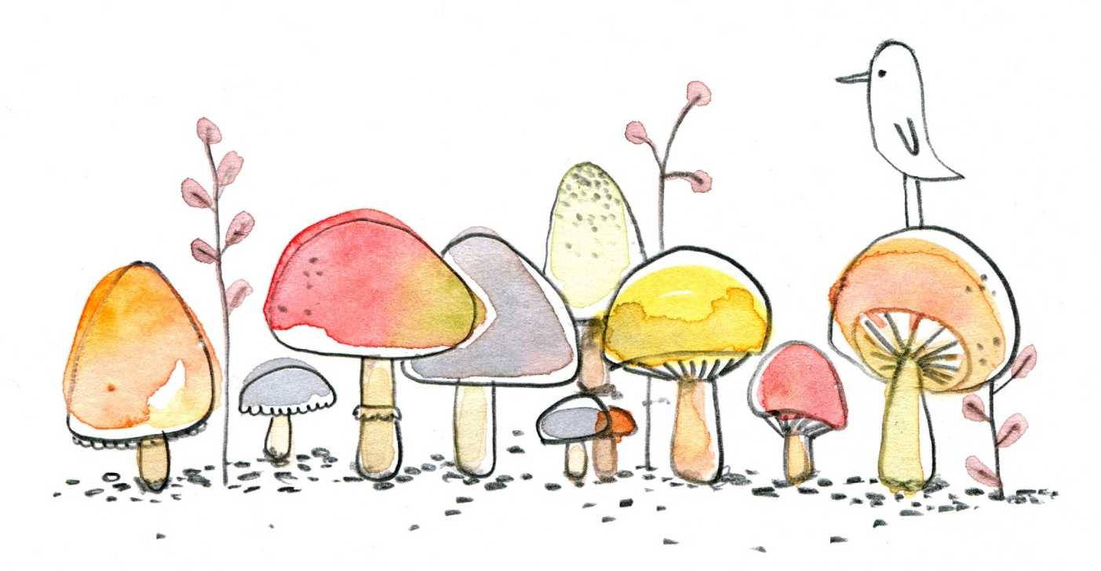
…
MON CAHIER DE SONS

